Slide 1
ВВЕДЕНИЕ В КУРС ОБЖ

Slide 2
Практическое занятие №1
Цель занятия:
Освоение теоретических знаний об объекте, предмете, цели
и задачах ОБЖ.
Формирование основных теоретических понятий.

Slide 3
Контрольные вопросы:
В чем заключается актуальность изучения ОБЖ?
Какова основная цель и задачи курса ОБЖ?
Что является объектом и предметом изучения ОБЖ?
Что такое «опасность»? Каковы источники формирования опасностей Вы знаете?
Что такое опасность? Какие виды опасностей Вы знаете?
Что такое риск и какие виды риска существуют?
Что такое среда обитания? Воздействует ли на нее человек? Свой ответ проиллюстрируйте примерами
Что понимается под «Культурой безопасности»?
Дайте определения понятиям «Биосфера. Техносфера. Гомосфера. Ноксосфера. Ноосфера. Среда обитания. Опасность. Риск. и др.».

Slide 4
План
1. Актуальность изучения дисциплины ОБЖ
2. Объект, предмет, цели и задачи курса ОБЖ
3. Опасность и ее виды
4. Риск и его виды.
4. Культура безопасности жизнедеятельности — современная концепция безопасного типа поведения личности
5. Глоссарий.

Slide 5
1. Актуальность изучения дисциплины ОБЖ
В настоящее время уровень безопасности человека неуклонно возрастает.
Почему? В связи с чем?
Во –первых, внедряя новые технологии в различные сферы деятельности,
человек формирует искусственную среду-техносферу.
Опасность техносферы обусловлена наличием в ней радиационно-, химически
биологически-, пожаро- и взрывоопасных объектов, производств и технологий.
Во вторых, при эксплуатации различных производственных объектов
часто наблюдается антропогенное загрязнение окружающей среды токсичными
веществами, твердыми и жидкими промышленными отходами, что может
приводить к ухудшению экологических условий жизни населения.

Slide 6
В третьих, повышение риска проявления тех или иных
опасностей в среде обитания обусловливается различными
причинами, в том числе и человеческим фактором, т.е.
недостаточным знанием или недооценкой соответствующими
лицами значимости соблюдения принятых норм и
требований безопасности жизнедеятельности.
Проблема безопасности стоит также очень остро из-за общего
мирового экономического и политического кризиса (создание
биологического оружия, террористические угрозы, войны и т.д.)

Slide 7
Современные ученые, изучая проблемы безопасности, применяют
аксиому потенциальной опасности:
« любая
деятельность потенциально опасна».
Курс ОБЖ – выход из проблемы потенциальной и явной
опасности.

Slide 8
Дисциплина ОБЖ является начальной ступенью в освоении норм и правил безопасности.
Изучение курса ОБЖ направлено на формирование у обучающихся сознательного и ответственного отношения к личной безопасности и безопасности окружающих, усвоение ими знаний и умений распознавать и оценивать опасные ситуации, определять способы защиты от них, оказывать само- и взаимопомощь.

Slide 9
2. Объект, предмет, цель и задачи курса ОБЖ
Основы безопасности жизнедеятельности (ОБЖ) – это
область знаний, в которой изучаются опасности, угрожающие
человеку, закономерности их проявлений и способы защиты от
них.
Объект исследования ОБЖ: среда обитания
Предмет исследования: опасности

Slide 10
Целью курса ОБЖ является: освоение знаний
о безопасном поведении человека в опасных и чрезвычайных ситуациях природного, техногенного и социального характера;
о здоровье и здоровом образе жизни;
о государственной системе защиты населения от опасных и чрезвычайных ситуаций;
об обязанностях граждан по защите государства.

Slide 11
Тематически содержание курса включает в
себя четыре основных раздела:
1. Обеспечение личной безопасности и сохранение здоровья.
2. Государственная система обеспечения безопасности граждан.
3. Основы обороны государства и воинская обязанность.
4. Основы медицинских знаний и оказания помощи.

Slide 12
Задачи курса:
• освоения знаний о безопасном поведении человека в чрезвычайных и
опасных ситуациях природного, техногенного, а также социального
характера; о здоровье и здоровом образе жизни; о государственной
системе защиты населения от опасных и чрезвычайных ситуаций; об
обязанностях граждан по защите государства;
• воспитания ценностного отношения к здоровью и человеческой жизни;
чувства уважения к героическому наследию России и ее государственной
символике патриотизма и долга по защите Отечества;
• овладения умениями правильно оценивать ситуации, опасные для
жизни и здоровья; целенаправленно действовать в чрезвычайных
ситуациях; использовать средства индивидуальной и коллективной
защиты; оказывать первую медицинскую помощь пострадавшим;

Slide 13
Курс ОБЖ реализует требования ряда Федеральных
законов:
- «О безопасности»;
- «Об основах охраны здоровья граждан в Российской Федерации»;
-«О защите населения и территорий от чрезвычайных ситуаций природного и техногенного характера»;
- «О санитарно-эпидемиологическом благополучии населения»;
- «О безопасности дорожного движения» и др., а также ряда Постановлений Правительства РФ и других нормативно-правовых документов в области обеспечения безопасности граждан.

Slide 14
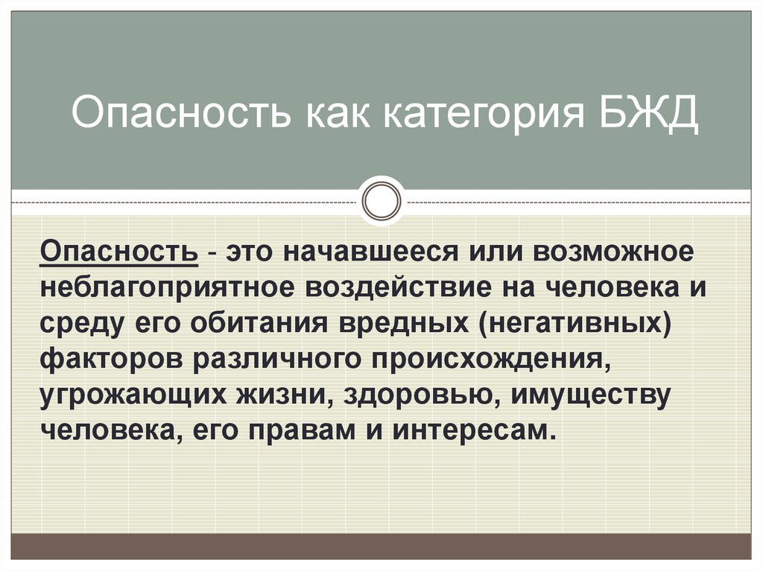
3. Опасность ее виды

Slide 15
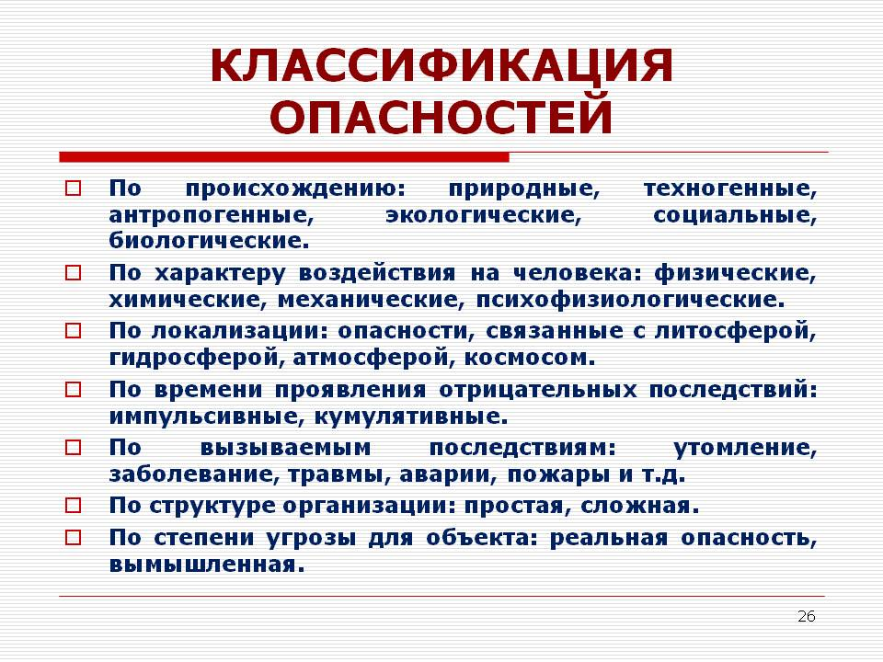

Slide 16
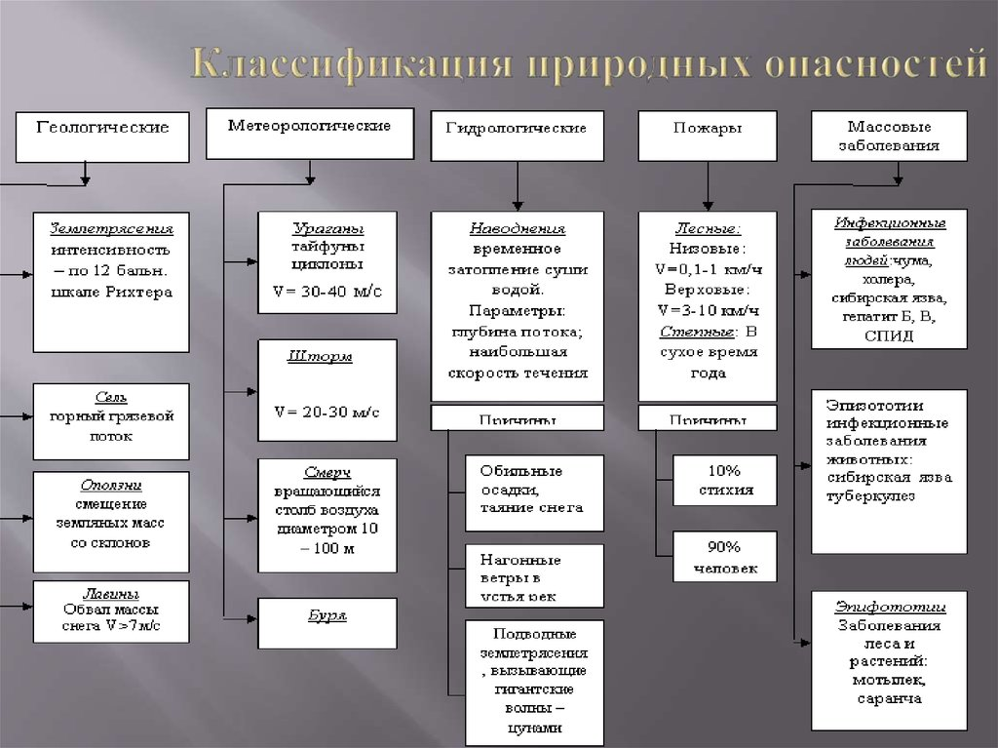

Slide 17
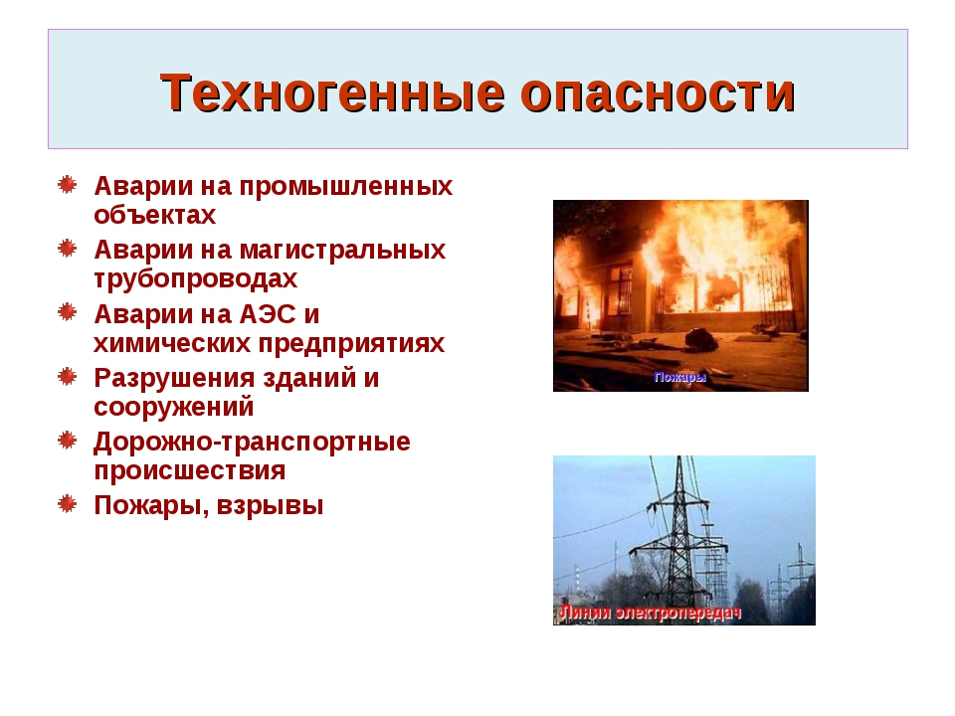

Slide 18
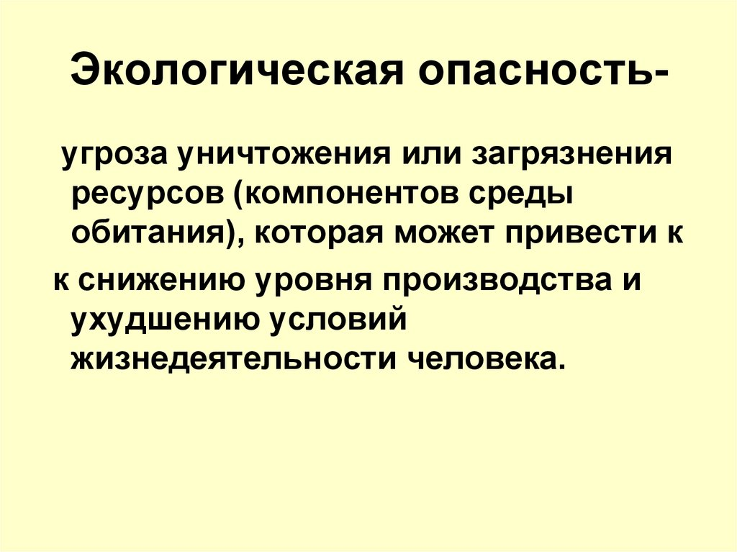

Slide 19
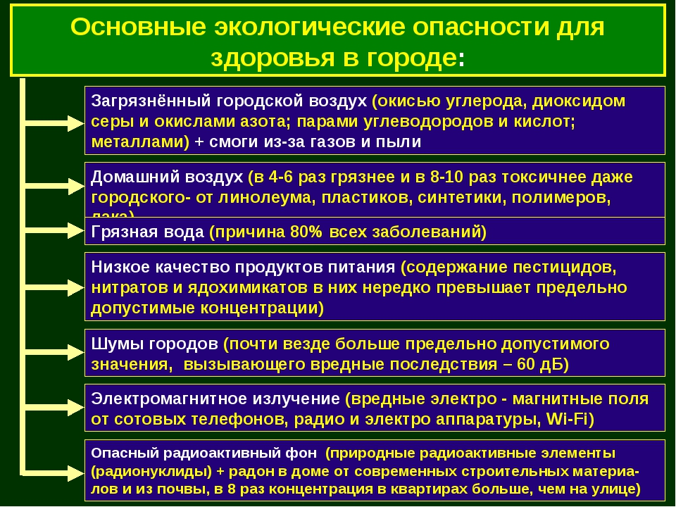

Slide 20
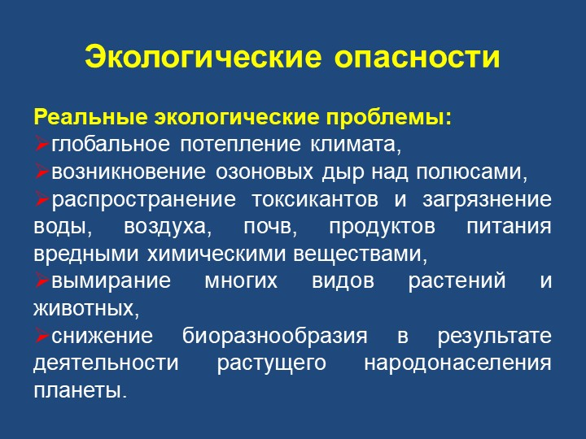

Slide 21
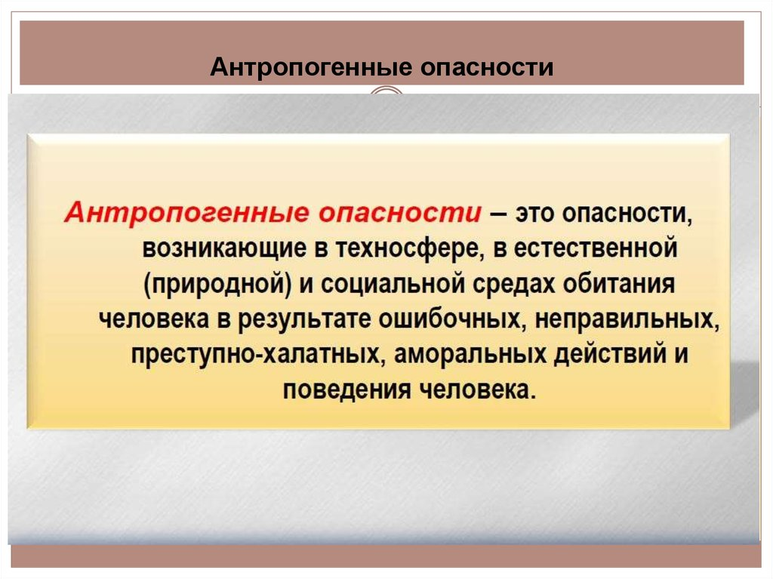

Slide 22
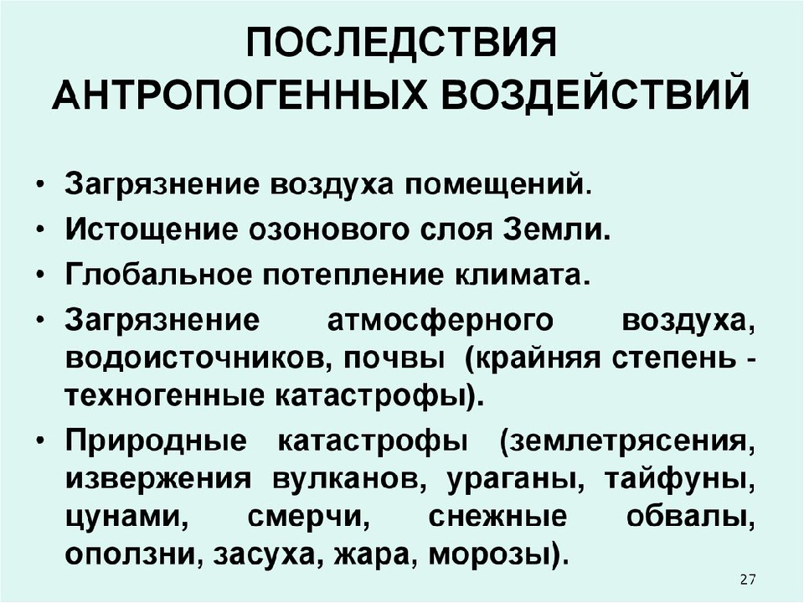

Slide 23
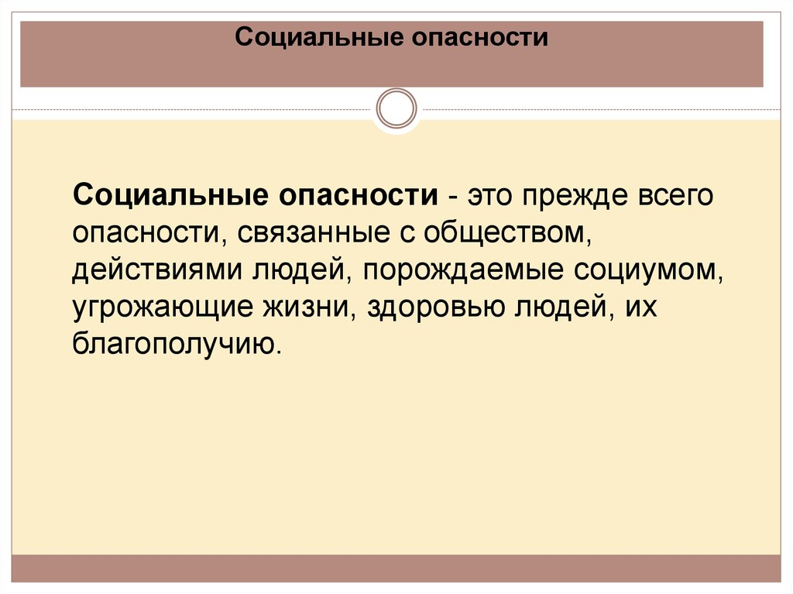

Slide 24
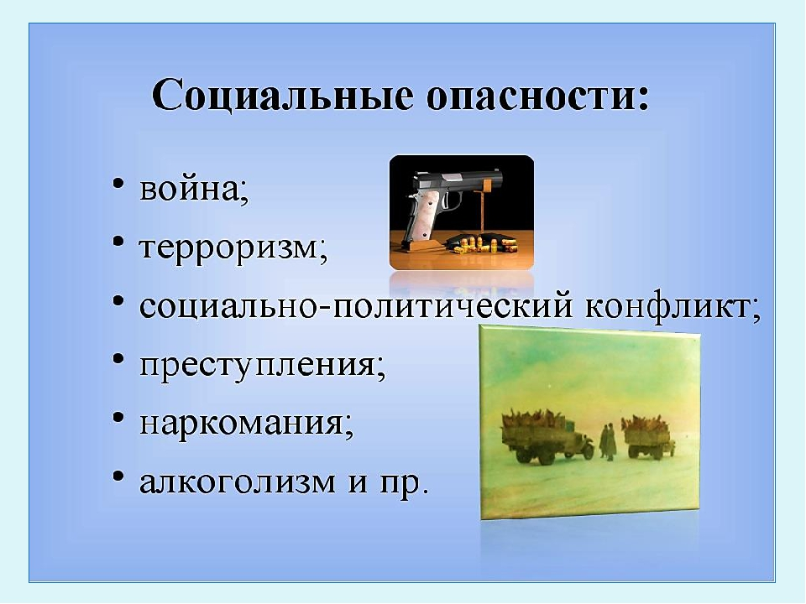

Slide 25
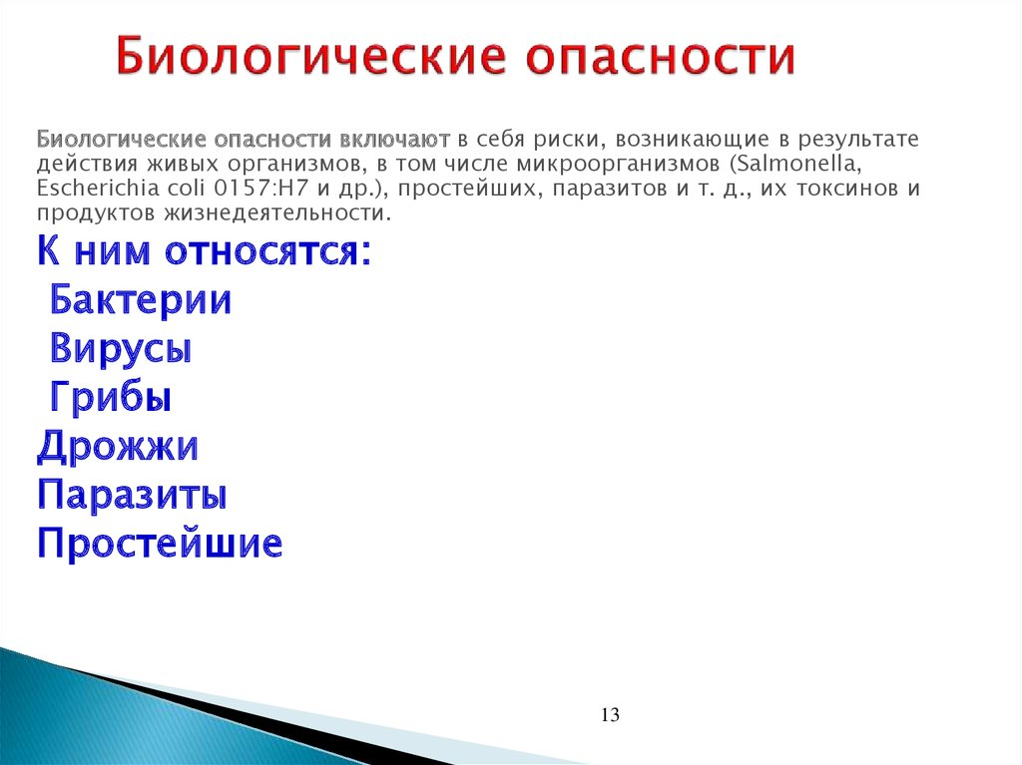

Slide 26
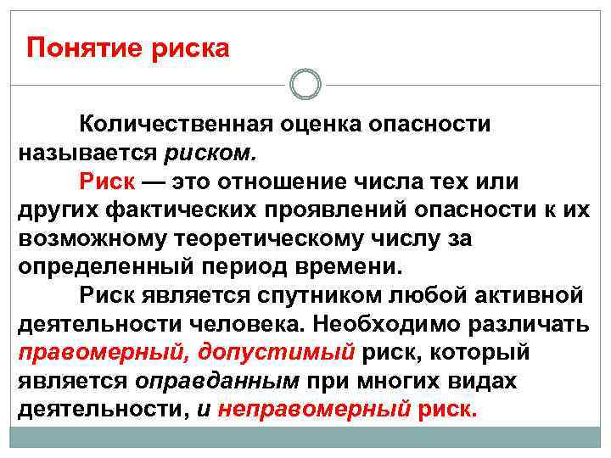
4. Риск и его виды

Slide 27
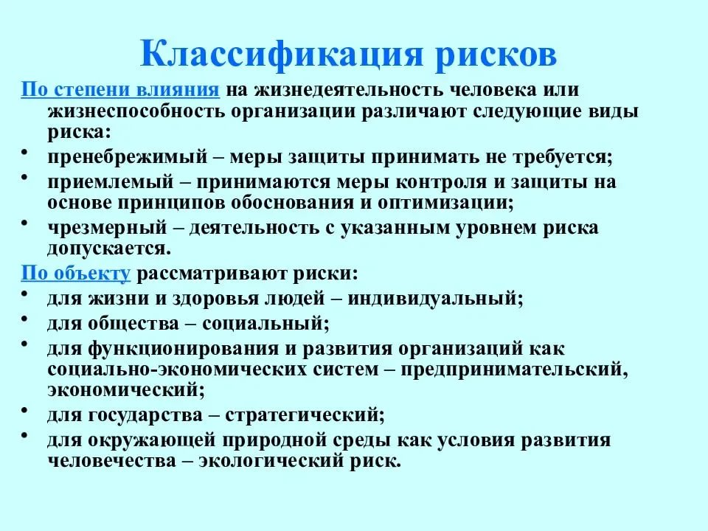

Slide 28
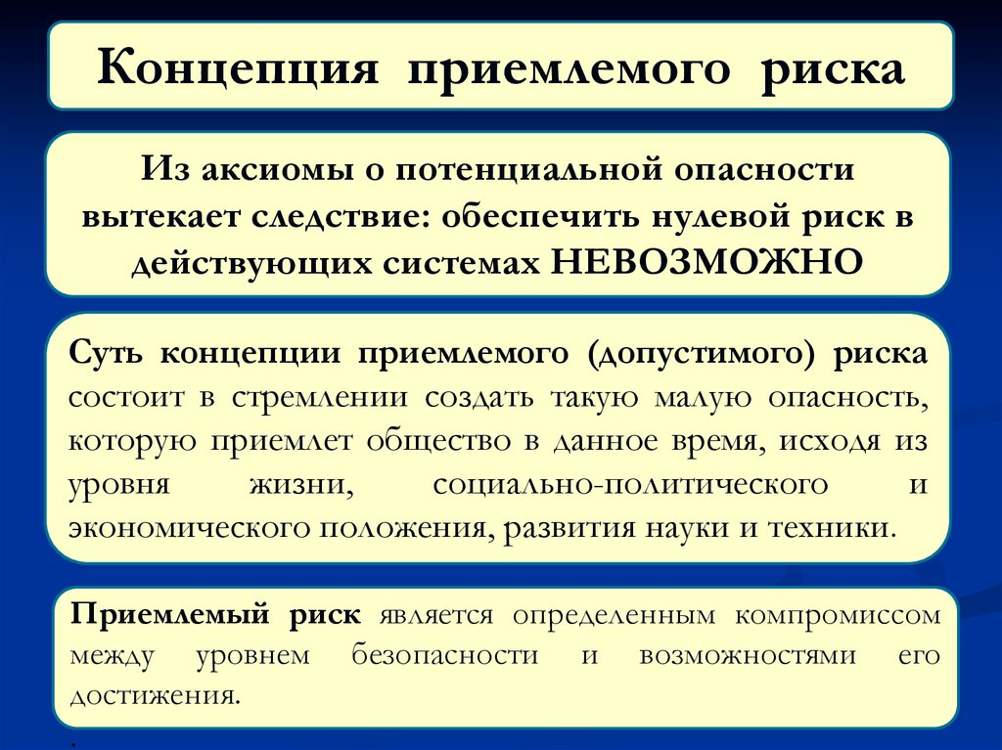

Slide 29
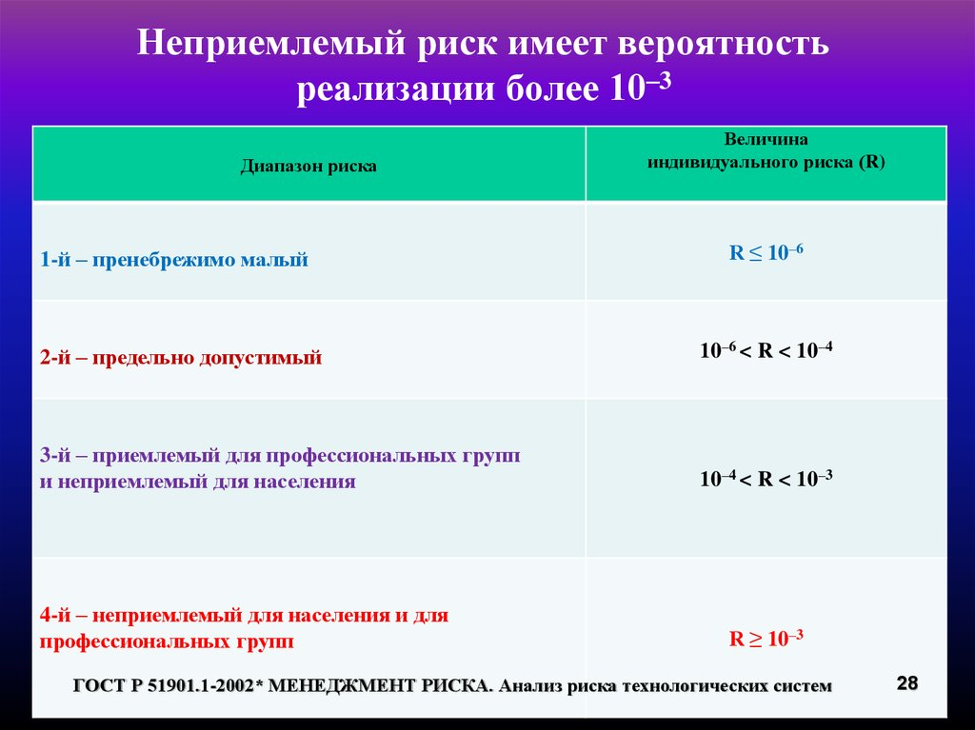

Slide 30
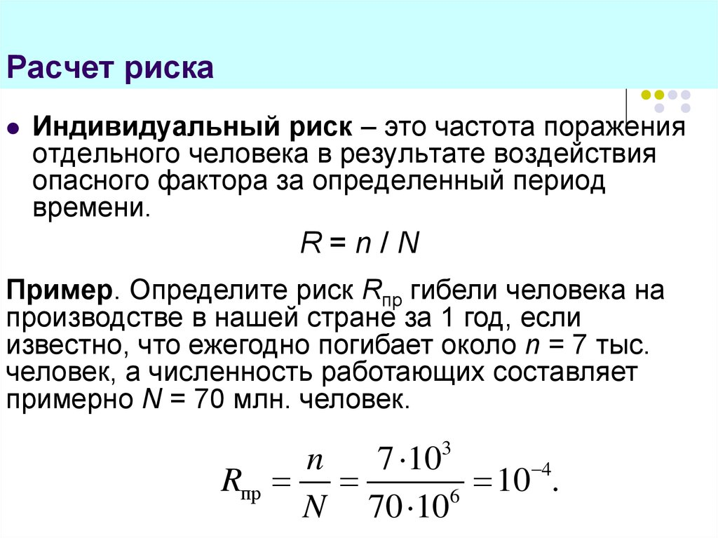

Slide 31
Примеры расчёта риска
Пример 1. Найти годовой общий риск гибели человека в ДТП по отношению ко всему населению страны, если n=4,35*104 чел, а население страны составляет N=1,45*108 человек.

Slide 32
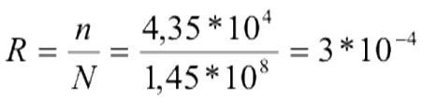

Slide 33
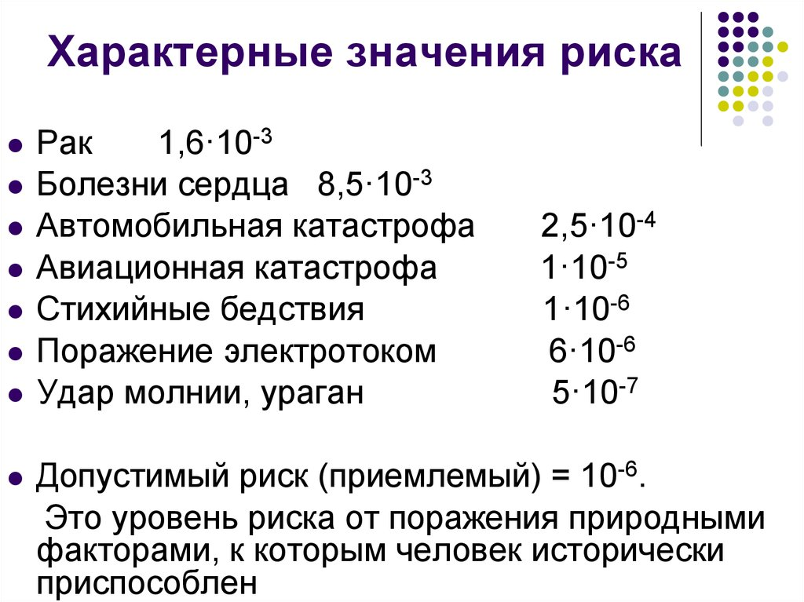

Slide 34
5.Культура безопасности жизнедеятельности — современная концепция безопасного типа поведения личности
Культура безопасности жизнедеятельности – это определенный уровень развития человека и общества, характеризуемый значимостью задачи обеспечения безопасности жизнедеятельности в системе личных и социальных ценностей.

Slide 35
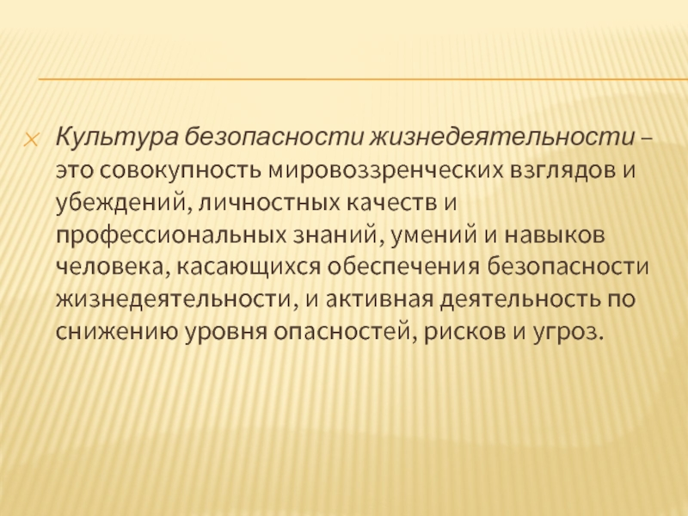

Slide 36
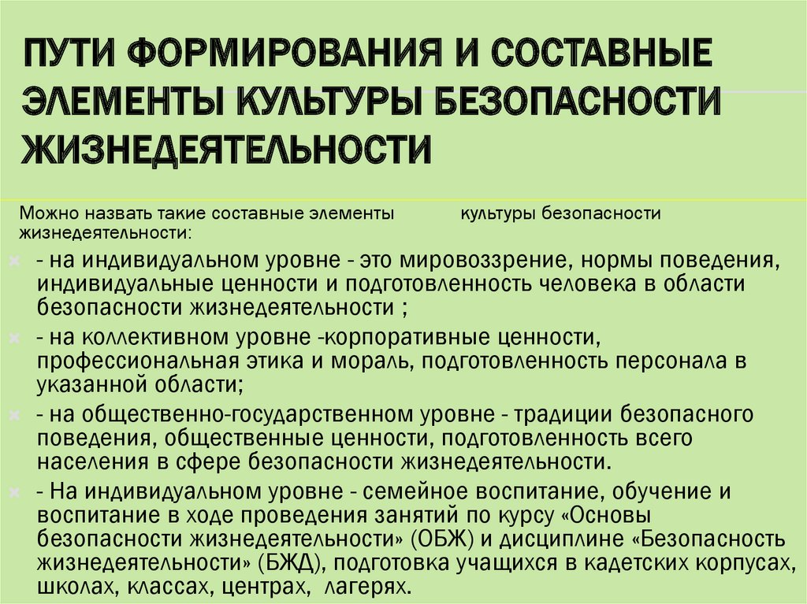

Slide 37
6. Глоссарий
Глосса́рий (лат. glossarium «собрание глосс») — словарь
узкоспециализированных терминов в какой-либо отрасли
знаний с толкованием, иногда переводом на другой язык,
комментариями и примерами.

Slide 38
Среда обитания – окружающий человека внешний мир, т.е. существующая совокупность факторов (физических, химических, биологических, социальных), способных оказывать прямое или косвенное, немедленное или отдаленное воздействие на существование и деятельность человека, его здоровье и потомство.
Биосфера – это область распространения жизни на Земле, включающая в себя нижний слой атмосферы, гидросферу, верхний слой литосферы.

Slide 39
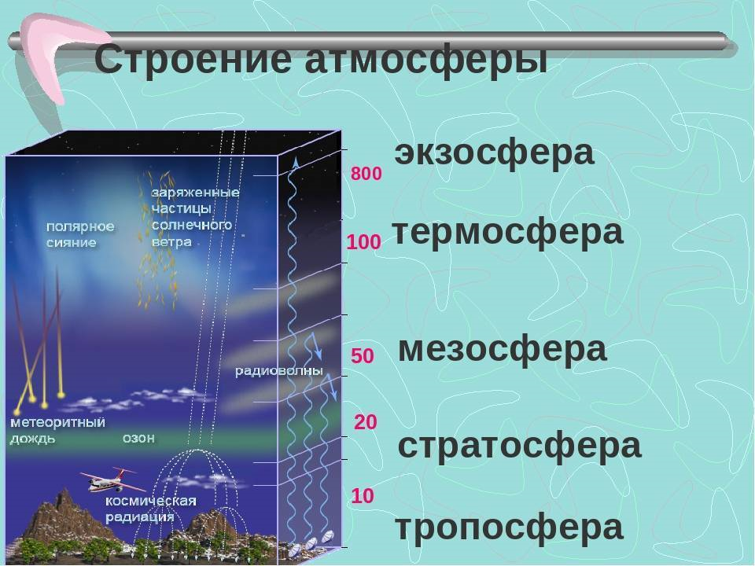
Атмосфе́ра Земли́ —
газовая оболочка,
окружающая планету
Земля.

Slide 40
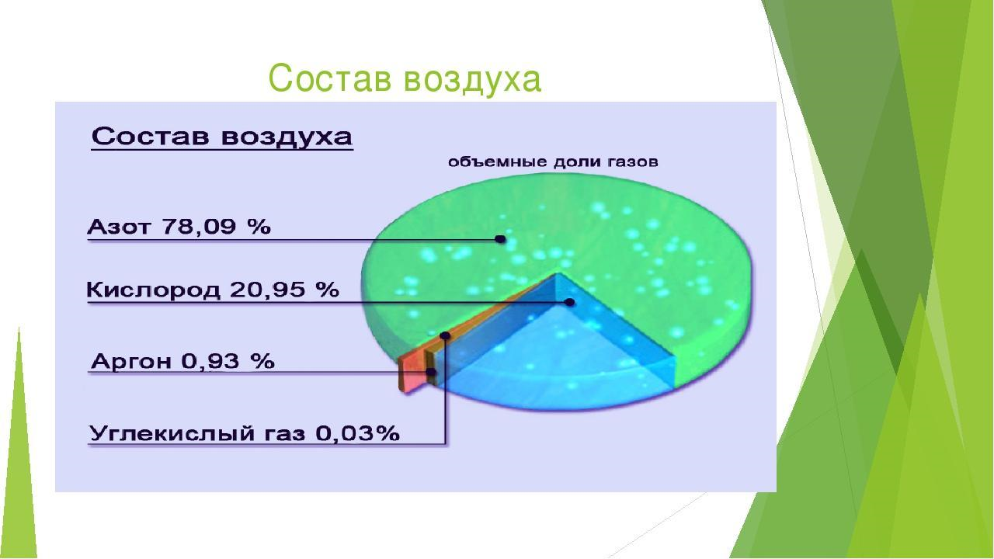

Slide 41
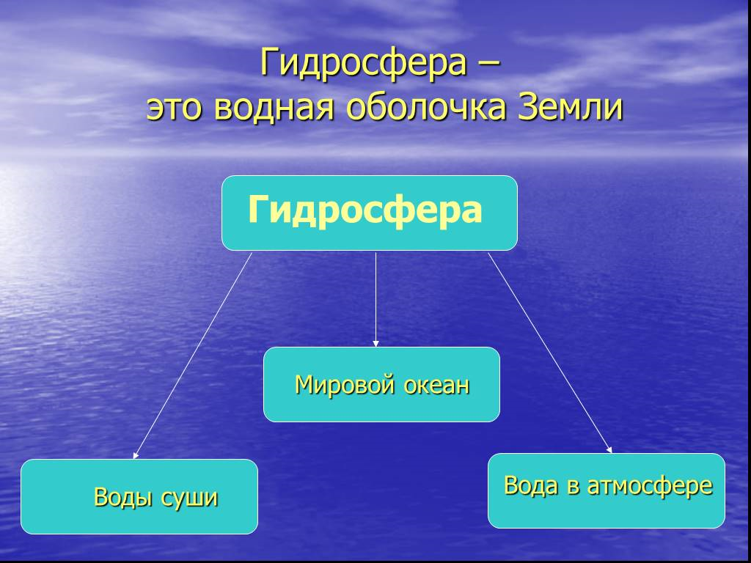

Slide 42
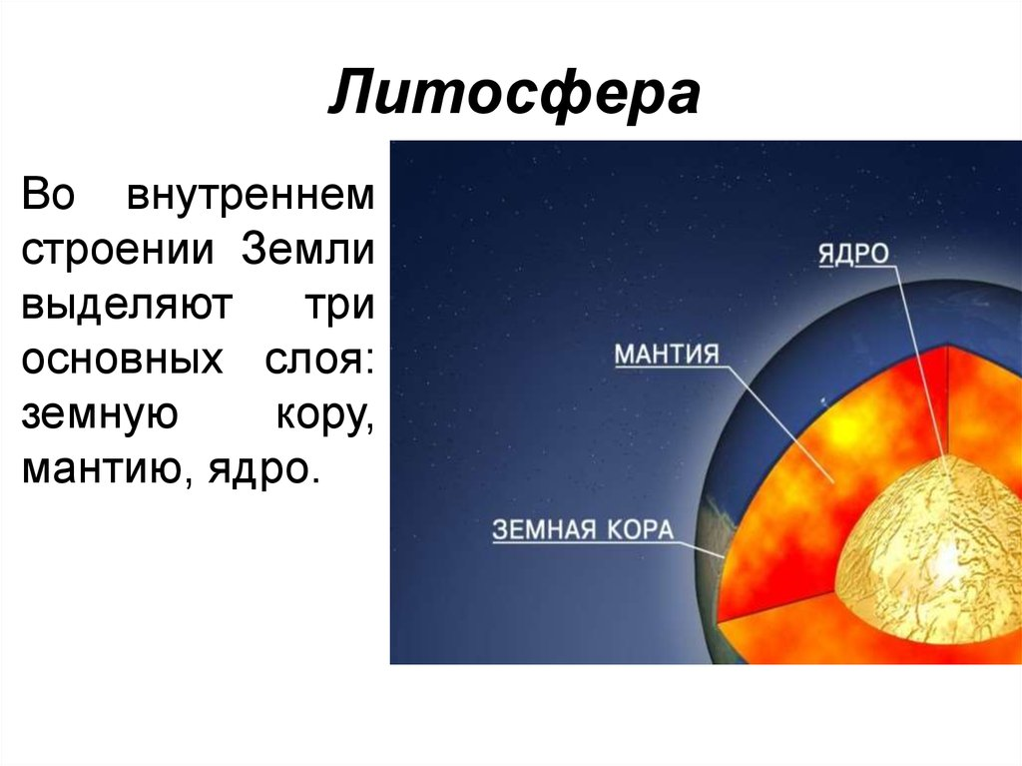
Литосфера- твердая оболочка
Земли, включающая земную
кору и верхний слой мантии.
Расстояние до центра Земли
в среднем составляет
6371км.

Slide 43
Техносфера – это участок биосферы, преобразованный человеком с помощью прямого или косвенного воздействия технических средств, в целях наилучшего соответствия материальным и социально-бытовым потребностям.
Техносфера самостоятельно развиваться не может. Без участия человека она обречена на старение и разрушение.

Slide 44
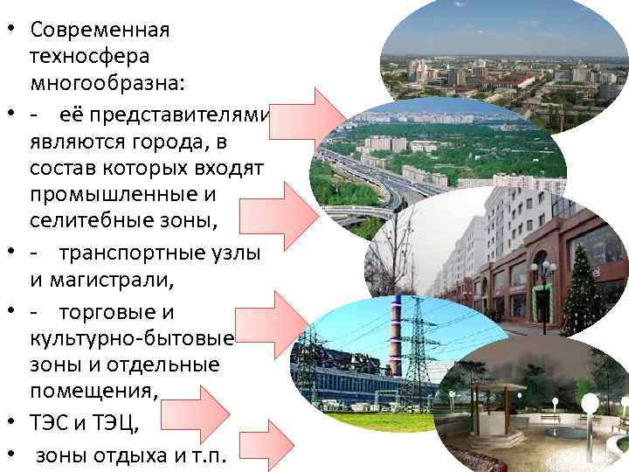

Slide 45
Сели́тебная террито́рия — земли, предназначенные для строительства жилых и общественных зданий, дорог, улиц, площадей в пределах городов и посёлков городского типа.

Slide 46
Гомосфера - (в переводе с латинского - homo - человек) пространство, где находится человек в процессе конкретной деятельности.
Ноксосфера - (в переводе с латинского - nox - опсность) пространство, в котором проявляются опасности, т.е. постоянно или периодически существует опасный или вредный фактор.

Slide 47
Ноосфера — предположительно новая, высшая стадия эволюции биосферы, становление которой связано с развитием общества, оказывающего глубокое воздействие на природные процессы (эта сфера обозначается также терминами «антропосфера»).
Понятие «ноосфера» было предложено профессором математики Сорбонны Эдуардом Леруа, который трактовал её как «мыслящую» оболочку, формирующуюся человеческим сознанием.

Slide 48
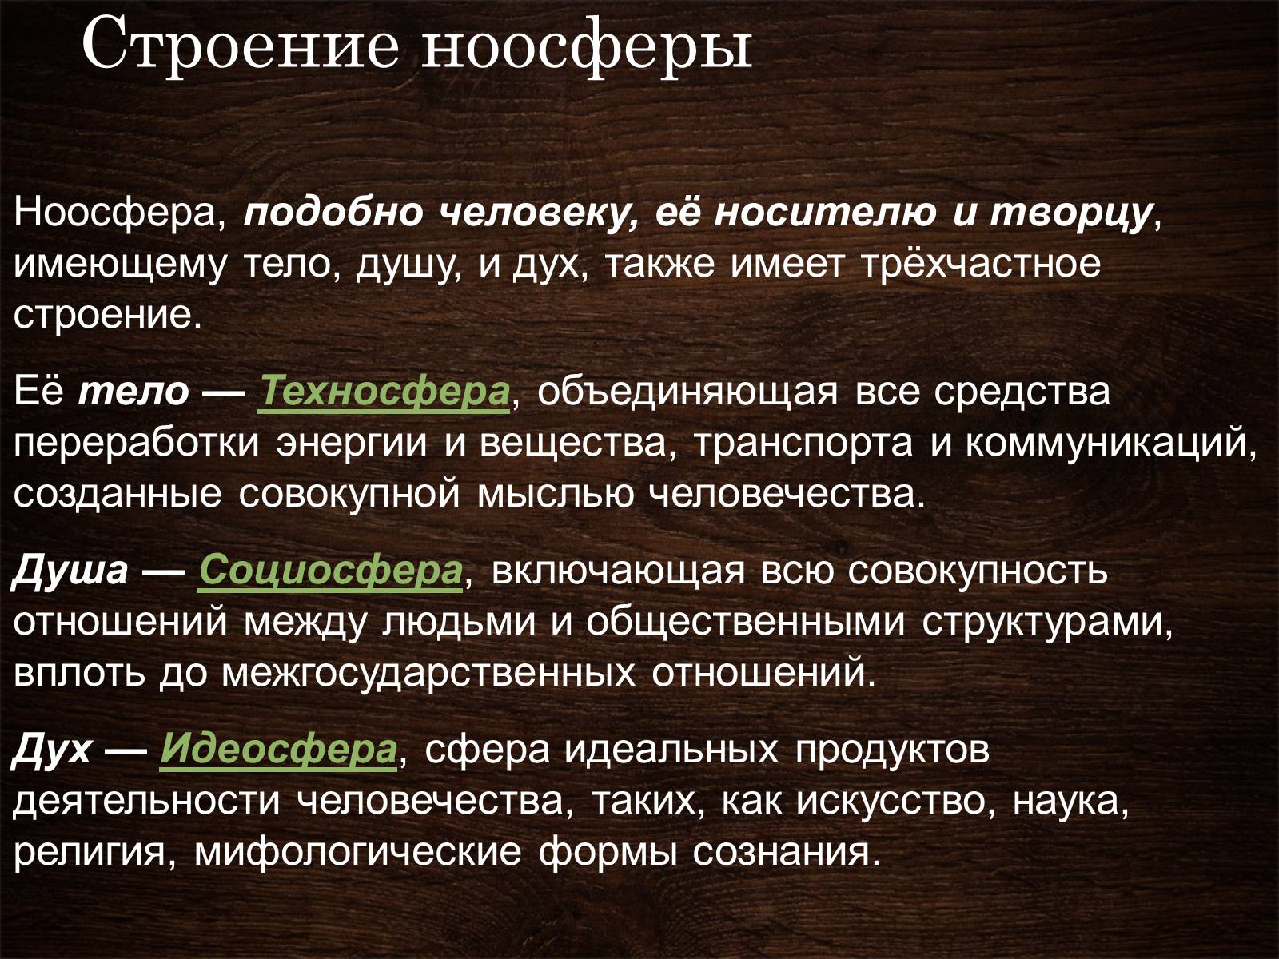

Slide 49
Опасные факторы – это такие факторы, которые в определенных условиях приводят травматическим повреждениям, резким нарушениям здоровья и или даже к смерти.
Вредные факторы – это такие факторы, которые в определенных условиях могут стать причиной заболеваний или снижения работоспособности
Опасность – это негативное свойство живой и неживой материи, способное причинять ущерб самой материи: людям, природной среде, материальным ценностям.

Slide 50
Аксиома о потенциальной опасности деятельности – утверждение, согласно которому, ни в одном виде деятельности невозможно достигнуть абсолютной безопасности, любая деятельность потенциально опасна.
Безопасность – это состояние деятельности, при котором с определенной вероятностью исключено проявление опасностей или отсутствует чрезмерная опасность.

